Slide 1
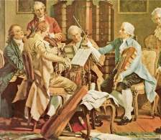
ПРОГРАММНАЯ МУЗЫКА
МБУДО «Детская музыкальная школа №1» Кировского района г. Казани
КАКИМ БЫВАЕТ МУЗЫКАЛЬНОЕ СОДЕРЖАНИЕ
Автор презентации:
Белицкая Виктория Константиновна

Slide 2

КАКИМ БЫВАЕТ МУЗЫКАЛЬНОЕ СОДЕРЖАНИЕ
КОМПОЗИТОРЫ ЧАСТО СОЗДАЮТ СВОИ ИНСТРУМЕНТАЛЬНЫЕ ПРОИЗВЕДЕНИЯ, ОБРАЩАЯСЬ К ЛИТЕРАТУРНЫМ ИСТОЧНИКАМ. ЭТИ ПРОИЗВЕДЕНИЯ НАЗЫВАЮТ ПРОГРАММНОЙ МУЗЫКОЙ.
П. И. ЧАЙКОВСКИЙ.
«ИЮНЬ. БАРКАРОЛЛА» ИЗ ЦИКЛА «ВРЕМЕНА ГОДА»

Slide 3
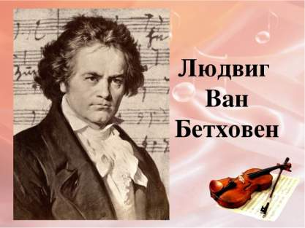
КАКИМ БЫВАЕТ МУЗЫКАЛЬНОЕ СОДЕРЖАНИЕ
ОНИ НЕРЕДКО ИМЕЮТ НАЗВАНИЕ ЛИТЕРАТУРНОГО ПРОИЗВЕДЕНИЯ ИЛИ СОПРОВОЖДАЮТСЯ СЛОВЕСНОЙ ПРОГРАММОЙ, КОТОРАЯ РАСКРЫВАЕТ ИХ СОДЕРЖАНИЕ.
Л. БЕТХОВЕН.
СИМФОНИЯ №3 «ГЕРОИЧЕСКАЯ»

Slide 4
ПРОГРАММНАЯ МУЗЫКА -
ЭТО РОД ИНСТРУМЕНТАЛЬНОЙ МУЗЫКИ, А ТАКЖЕ МУЗЫКАЛЬНОГО ПРОИЗВЕДЕНИЯ, ИМЕЮЩИЕ СЛОВЕСНУЮ (НЕРЕДКО СТИХОТВОРНУЮ) ПРОГРАММУ И РАСКРЫВАЮЩИЕ ЕЁ СОДЕРЖАНИЕ.

Slide 5
ПРОГРАММНОЕ ПРОИЗВЕДЕНИЕ -
ЭТО ПРОИЗВЕДЕНИЕ, В ОСНОВЕ КОТОРОГО ЛЕЖИТ ОПРЕДЕЛЁННЫЙ СЮЖЕТ, ОСНОВАННЫЙ НА ЖИЗНЕННЫХ СОБЫТИЯХ, ВЗЯТЫХ ИЗ ИСТОРИИ ИЛИ СОВРЕМЕННОЙ ЖИЗНИ, ИЛИ ИЗ ДРУГИХ ВИДОВ ИСКУССТВ: ЛИТЕРАТУРЫ, ЖИВОПИСИ.

Slide 6
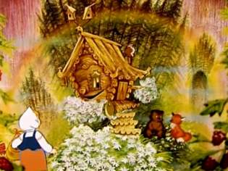
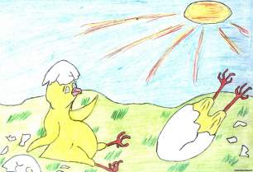
ПРОГРАММОЙ МОЖЕТ СЛУЖИТЬ
ЗАГЛАВИЕ, УКАЗЫВАЮЩЕЕ НА КАКОЕ-ЛИБО ЯВЛЕНИЕ ДЕЙСТВИТЕЛЬНОСТИ (ВРЕМЕНА ГОДА)
ЖИВОПИСНОЕ ПРОИЗВЕДЕНИЕ
ЛИТЕРАТУРНОЕ ПРОИЗВЕДЕНИЕ

Slide 7
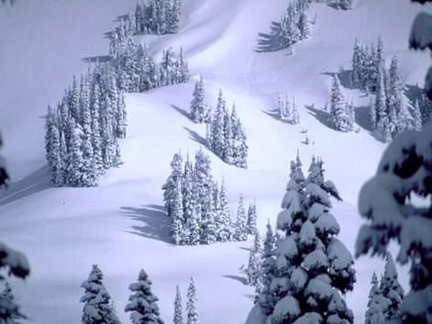
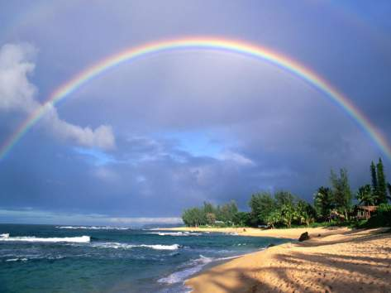
ПРОСТЕЙШИЙ ВИД ПРОГРАММНОЙ МУЗЫКИ –
КАРТИННАЯ ПРОГРАММНОСТЬ

Slide 8
СЮЖЕТНО – ПРОГРАММНЫЕ ПРОИЗВЕДЕНИЯ
СЮЖЕТ ЗАИМСТВОВАН ИЗ ЛИТЕРАТУРНОГО ПРОИЗВЕДЕНИЯ
ЛУИ ДАКЕН «КУКУШКА»
П. И ЧАЙКОВСКИЙ «МАРШ ДЕРЕВЯНЫХ СОЛДАТИКОВ»

Slide 9
ТИПЫ ПРОГРАММ
ПОДРОБНЫЙ ПЕРЕСКАЗ КАЖДОГО ЭПИЗОДА ПРОИЗВЕДЕНИЯ
КАРТИННАЯ ПРОГРАММНОСТЬ ОТСУТСТВУЕТ, СЮЖЕТНАЯ МУЗЫКА РИСУЕТ 1 ОБРАЗ
УКАЗАНИЕ ЛИТЕРАТУРНОГО ИСТОЧНИКА

Slide 10
Выбери признаки программной музыки
эпиграф
многоголосие
программа
название
форма рондо
трёхчастная форма

Slide 11
ВЫБЕРИ ПРОГРАММНЫЕ ПРОИЗВЕДЕНИЯ
П. И. ЧАЙКОВСКИЙ «ОКТЯБРЬ. ОСЕННЯЯ ПЕСНЬ»
В. А. МОЦАРТ СОНАТА №5
К. ЧЕРНИ ЭТЮД
№ 24
Л.БЕТХОВЕН «ЛУННАЯ СОНАТА»

Slide 12
ИСТОЧНИКИ ИНФОРМАЦИИ
http://www.grovit.cz/ZABAVNY_majka57/GIF/hudba/hudba_noty/h35.png
http://tarkdshi.muzkult.ru/img/upload/1894/documents/h44.png
https://img-fotki.yandex.ru/get/5108/112265771.824/0_c49d2_22e32f52_XL.png
http://papillondavril.p.a.pic.centerblog.net/o/eb8e2074.jpg
http://i.muspoljana.ru/u/pic/8d/4e55e215dd11e3b7a38644f3284aaa/-/1.jpg https://tse4.mm.bing.net/th?id=OIP.eS0kTme4O-Pq9FSTj8FL9gEsDU&w=230&h=170&rs=1&pcl=dddddd&pid=1.1
https://ds04.infourok.ru/uploads/ex/04b9/00110830-1c3e6673/img2.jpg
https://is3-ssl.mzstatic.com/image/thumb/Features6/v4/56/c2/57/56c2573b-6447-8411-831e-71f78e9e1cf9/dj.seurqbvi.jpg/1200x630bb.jpg
https://1.bp.blogspot.com/-KsBrLPxRXqo/WMUmpcLjguI/AAAAAAAAM5c/GWM-9L7z6k8Iwx9dLj37CRxvZUNE-mQxgCEw/s1600/musorgskij_m_p_kartinki_s_vistavki_5_balet_nevilupivshihsja_ptentsov.jpg
http://s43.ucoz.net/video/38/63014626.jpg
http://astracons.ru/wp-content/uploads/2014/10/мин_kontsert_30_10_14.jpg

